Slide 1

PROGRAMAÇÃO WEB 2 · AULA 06
{
}
A API de
login
POST /login
Quem confere a senha agora é o servidor.
Emanuel Nascente · Escola Técnica Mesquita
FASTAPI

Slide 2
A API DE LOGIN
O que vamos fazer hoje
01
Entender as peças: cliente, servidor, API, HTTP e JSON.
02
Entender as ferramentas: FastAPI, venv e uv — e para que serve cada uma.
03
Construir uma API em Python com uma rota só: POST /login.
04
Testar tudo no navegador, pelo Swagger que o FastAPI gera sozinho.
Programação Web 2 · Aula 06 · Escola Técnica Mesquita
02 / 45

Slide 3
ONDE PARAMOS
O furo da aula 5
Quem confere a senha não pode ser o navegador do visitante.
A senha
escrita no Login.jsx
+
Na aula passada, bastou digitar localStorage.setItem("logado", "true") no console para entrar sem senha.
E a senha certa está escrita no Login.jsx, que chega inteiro ao navegador: qualquer um lê.
A saída: levar essa decisão para o servidor, onde o visitante não mexe.
A sessão
localStorage
=
Qualquer um
lê e forja
Programação Web 2 · Aula 06 · Escola Técnica Mesquita
03 / 45

Slide 4
CONCEITO · CLIENTE E SERVIDOR
Dois programas conversando
PEDIDO
Cliente
Servidor
me deixa entrar?
e-mail + senha
React · navegador
Python · FastAPI
Desenha a tela e recolhe o que a pessoa digitou. Roda no computador de quem usa — portanto não é confiável.
RESPOSTA
Guarda as regras e os dados. Roda numa máquina nossa, que o visitante não enxerga por dentro.
pode entrar ou não pode
O cliente nunca decide sozinho: ele pergunta. Quem decide é o servidor, e a resposta dele é o que vale.
Até hoje nosso sistema só tinha o lado esquerdo. Hoje nasce o direito.
Programação Web 2 · Aula 06 · Escola Técnica Mesquita
04 / 45

Slide 5
CONCEITO · API
O que é uma API
API é o cardápio do servidor: os pedidos que ele aceita.
O pedido
POST /login
+
API vem de Application Programming Interface: interface de programação. Não é uma tela para gente — é uma porta para outros programas.
Pense num restaurante: o cliente não entra na cozinha. Ele pede ao garçom um prato que está no cardápio, e o garçom traz o prato pronto.
Nossa API vai ter um único item no cardápio: o login. Cada item desses se chama rota (ou endpoint).
A API confere
main.py
=
A resposta
200 ou 401
Programação Web 2 · Aula 06 · Escola Técnica Mesquita
05 / 45

Slide 6
CONCEITO · HTTP
Como é um pedido de verdade
O REACT MANDA
Pedido
Resposta
POST /login
{"email": "…", "senha": "…"}
request
response
Método (o verbo), endereço (a rota) e, quando precisa mandar dados, um corpo.
A API DEVOLVE
Um código de status, que diz como foi, e um corpo com o resultado.
200 OK
{"mensagem": "Login realizado…"}
HTTP é o idioma dessa conversa — o mesmo que o navegador usa para abrir qualquer site. GET busca algo; POST envia dados para o servidor processar.
Login é POST: a senha vai no corpo do pedido, e não pendurada no endereço, onde ficaria no histórico do navegador.
Programação Web 2 · Aula 06 · Escola Técnica Mesquita
06 / 45

Slide 7
CONCEITO · HTTP
O código de status diz como foi
200
OK — deu certo. Todo pedido volta com um número desses. Aqui: e-mail e senha conferem.
401
Unauthorized — não autorizado. Aqui: e-mail ou senha errados.
404
Not Found — essa rota não existe. É o que aparece ao abrir a raiz /.
422
Unprocessable Entity — o corpo veio no formato errado, faltando um campo, por exemplo.
Programação Web 2 · Aula 06 · Escola Técnica Mesquita
07 / 45

Slide 8
CONCEITO · JSON
JSON: o formato da conversa
pedido · o React manda (JSON)
resposta · o main.py devolve (dicionário)
1
2
3
4
{
"email": "user@email.com",
"senha": "123456"
}
1
2
3
4
{
"mensagem": "Login realizado com sucesso!",
"email": dados.email,
}
JSON é texto com chaves e valores. O React fala JavaScript, a API fala Python — e os dois sabem ler e escrever JSON.
Em Python, a estrutura parecida se chama dicionário. O FastAPI converte sozinho: o dicionário que a rota devolve sai como JSON, e o JSON que chega vira um objeto Python.
Programação Web 2 · Aula 06 · Escola Técnica Mesquita
08 / 45

Slide 9
CONCEITO · FASTAPI
FastAPI e quem vem junto
01
02
03
FastAPI
Uvicorn
Swagger
O framework: escrevemos funções Python e ele as transforma em rotas HTTP. O Pydantic, que vem junto, confere o corpo do pedido.
O servidor: o programa que fica ligado escutando a porta 8000 e entrega cada pedido que chega para o FastAPI. Sem ele o código não atende ninguém.
A documentação automática. O FastAPI lê as rotas e monta uma página onde dá para ver e testar cada uma, sem escrever uma linha de front-end.
$ @app.post("/login")
$ fastapi dev main.py
$ http://127.0.0.1:8000/docs
Framework = o esqueleto pronto; a gente preenche.
O fastapi dev liga o Uvicorn por nós.
Segue o padrão OpenAPI; /redoc mostra outra versão.
Programação Web 2 · Aula 06 · Escola Técnica Mesquita
09 / 45

Slide 10
CONCEITO · AMBIENTE
O problema das dependências
Um Python só para todos os projetos não dá certo.
Projeto antigo
fastapi 0.100
+
Dependência é um pacote que o projeto usa e que não veio com o Python: o FastAPI é uma. O instalador de pacotes padrão do Python chama pip.
Instalando tudo no Python do computador, os projetos passam a dividir a mesma estante: o de hoje quer a versão 0.141, um antigo quer a 0.100 — e só cabe uma.
Outro problema: o colega clona o projeto e não tem como saber quais pacotes (e quais versões) instalar.
Projeto novo
fastapi 0.141
=
Python do computador
só cabe um
Programação Web 2 · Aula 06 · Escola Técnica Mesquita
10 / 45

Slide 11
CONCEITO · VENV
venv: um Python só deste projeto
A pasta .venv é a estante particular do projeto.
Python
3.12
+
venv (virtual environment, ambiente virtual) é uma pasta dentro do projeto com um Python e os pacotes só dele. Cada projeto tem a sua; ninguém briga.
Ativar o venv é avisar ao terminal: “daqui para frente, python e fastapi são os desta pasta”. O sinal é o nome do projeto entre parênteses no começo da linha.
A .venv não vai para o GitHub: é pesada e se recria em segundos.
Pacotes
fastapi, pydantic…
=
Ambiente do projeto
api-login/.venv
Programação Web 2 · Aula 06 · Escola Técnica Mesquita
11 / 45

Slide 12
CONCEITO · UV
uv: uma ferramenta para tudo isso
01
02
03
Instala o Python
Cria o venv
Cuida dos pacotes
Pedimos a versão 3.12 e o uv resolve: usa a que já existe na máquina ou baixa uma, sem mexer no Python que você já tem.
Um comando cria a pasta .venv com o Python certo dentro. É o mesmo venv de sempre do Python — o uv só faz mais rápido.
Instala no venv, anota no pyproject.toml e grava as versões exatas no uv.lock — assim o colega instala igualzinho.
$ uv init api-login --python 3.12
$ uv venv
$ uv add "fastapi[standard]"
$ uv sync
Faz o trabalho do pip, só que muito mais rápido.
Programação Web 2 · Aula 06 · Escola Técnica Mesquita
12 / 45

Slide 13
CONCEITO · UV
Vocês já conhecem isso: é o npm do Python
O QUÊ
NO REACT (NPM)
NO PYTHON (UV)
A ficha do projeto
package.json
pyproject.toml
As versões exatas
package-lock.json
uv.lock
Onde os pacotes moram
node_modules/
.venv/
Adicionar um pacote
npm install react-router-dom
uv add "fastapi[standard]"
Instalar o que a ficha pede
npm install
uv sync
Rodar em desenvolvimento
npm run dev
fastapi dev main.py
Endereço de desenvolvimento
localhost:5173
127.0.0.1:8000
A diferença: o node_modules isola sozinho; no Python o venv precisa estar ativo.
Programação Web 2 · Aula 06 · Escola Técnica Mesquita
13 / 45

Slide 14
ETAPA 1 DE 3
Preparar o ambiente
A
Crie a pasta C:\projetos e abra no VS Code: File → Open Folder (em português: Arquivo → Abrir Pasta).
B
Abra o terminal: Terminal → New Terminal (Terminal → Novo Terminal). No canto do painel tem que aparecer powershell.
C
Nos slides, digite só o que vem depois do >. O PS C:\projetos> quem escreve é o próprio terminal.
D
Um comando por slide: instalar o uv, criar o projeto e o .venv, ativar e adicionar o FastAPI. Compare a saída antes de seguir.
Programação Web 2 · Aula 06 · Escola Técnica Mesquita
14 / 45

Slide 15
ETAPA 1 · INSTALAR O UV
Instalando o uv
Terminal · PowerShell
1
2
3
4
5
6
PS C:\projetos> powershell -ExecutionPolicy ByPass -c "irm https://astral.sh/uv/install.ps1 | iex"
Downloading uv (x86_64-pc-windows-msvc)
Installing to C:\Users\aluno\.local\bin
uv.exe
uvx.exe
everything's installed!
Digite (ou copie) só a parte depois de PS C:\projetos> e aperte Enter. É uma linha só, e só se faz uma vez por computador.
O instalador coloca o uv numa pasta do usuário e a adiciona ao PATH — a lista de lugares onde o terminal procura programas.
A versão e os detalhes da saída podem variar; o que importa é o everything's installed! no fim.
Agora feche o VS Code inteiro e abra de novo. O terminal só enxerga o PATH novo quando nasce depois da instalação.
Programação Web 2 · Aula 06 · Escola Técnica Mesquita
15 / 45

Slide 16
ETAPA 1 · INSTALAR O UV
Conferindo a instalação
Terminal · PowerShell
1
2
PS C:\projetos> uv --version
uv 0.6.10 (f2a2d982b 2025-03-25)
Se aparecer uv seguido de um número de versão, está pronto. O número no seu computador provavelmente vai ser outro — tudo bem.
Não precisa instalar o Python antes: o uv cuida disso no próximo passo.
Deu O termo 'uv' não é reconhecido…? O terminal é anterior à instalação. Feche o VS Code inteiro, abra de novo e repita.
Programação Web 2 · Aula 06 · Escola Técnica Mesquita
16 / 45

Slide 17
ETAPA 1 · O PROJETO
Criando o projeto
Terminal · PowerShell
1
2
3
4
PS C:\projetos> uv init api-login --python 3.12
Initialized project `api-login` at `C:\projetos\api-login`
PS C:\projetos> cd api-login
PS C:\projetos\api-login>
uv init cria a pasta api-login com o esqueleto de um projeto Python. O --python 3.12 fixa a versão do Python — todo mundo da turma usa a mesma.
Depois, cd api-login entra na pasta. Todos os comandos seguintes são dados de dentro dela.
Confira o fim da linha do terminal: tem que terminar em \api-login>. Se não terminar, os próximos passos falham.
Programação Web 2 · Aula 06 · Escola Técnica Mesquita
17 / 45

Slide 18
ETAPA 1 · O PROJETO
O que o uv init criou
pyproject.toml é a ficha do projeto: nome, versão do Python e dependências — o package.json do Python.
.python-version diz ao uv qual Python usar neste projeto.
main.py veio com um “Hello” de exemplo. Vamos trocar tudo por nossa API.
Explorer · api-login
1
2
3
4
5
6
7
api-login/
├── .git/ # o repositório do Git
├── .gitignore # o que o Git não guarda
├── .python-version # a versão do Python: 3.12
├── main.py # o nosso código
├── pyproject.toml # a ficha do projeto
└── README.md # a descrição do projeto
.git e .gitignore só aparecem se o Git estiver instalado.
Programação Web 2 · Aula 06 · Escola Técnica Mesquita
18 / 45

Slide 19
ETAPA 1 · O VENV
Criando o ambiente virtual
Terminal · PowerShell
1
2
3
4
PS C:\projetos\api-login> uv venv
Using CPython 3.12.9
Creating virtual environment at: .venv
Activate with: .venv\Scripts\activate
uv venv cria a pasta .venv dentro do projeto, com o Python 3.12. Se a máquina não tiver essa versão, o uv baixa antes — aparece uma linha Downloading a mais.
Repare na última linha: o próprio uv já ensina o comando do próximo slide.
Por enquanto a .venv tem só o Python. Os pacotes entram daqui a dois slides, com o uv add.
Programação Web 2 · Aula 06 · Escola Técnica Mesquita
19 / 45

Slide 20
ETAPA 1 · O VENV
Ativando o venv
Terminal · PowerShell
1
2
3
4
5
6
7
PS C:\projetos\api-login> .venv\Scripts\activate
(api-login) PS C:\projetos\api-login>
# no Prompt de Comando (cmd), o mesmo comando:
C:\projetos\api-login> .venv\Scripts\activate
# no Git Bash:
$ source .venv/Scripts/activate
Deu certo quando aparece (api-login) no começo da linha. A partir daí, python e fastapi são os da .venv.
A ativação vale só para aquele terminal: abriu outro, ative de novo.
Erro a execução de scripts foi desabilitada neste sistema? Rode uma vez Set-ExecutionPolicy -Scope CurrentUser RemoteSigned, responda S e ative de novo.
Programação Web 2 · Aula 06 · Escola Técnica Mesquita
20 / 45

Slide 21
ETAPA 1 · OS PACOTES
Adicionando o FastAPI
Terminal · PowerShell
1
2
3
4
5
6
7
(api-login) PS C:\projetos\api-login> uv add "fastapi[standard]==0.141.1"
Resolved 46 packages in 2.01s
Installed 44 packages in 5.23s
+ fastapi==0.141.1
+ pydantic==2.13.5
+ uvicorn==0.53.0
... e mais 41 pacotes
[standard] pede o FastAPI com os extras: o Uvicorn e o comando fastapi. ==0.141.1 fixa a versão — a mesma para toda a turma.
As aspas são obrigatórias: sem elas o terminal pode entender os colchetes do jeito dele.
São ~44 pacotes porque o FastAPI também tem as dependências dele. O uv resolve a árvore inteira sozinho.
Programação Web 2 · Aula 06 · Escola Técnica Mesquita
21 / 45

Slide 22
ETAPA 1 · OS PACOTES
O que o uv add mudou
Três coisas, e nenhuma delas a gente edita à mão:
pyproject.toml ganhou o FastAPI na lista de dependências.
uv.lock apareceu com a versão exata de cada um dos 44 pacotes.
.venv recebeu os pacotes instalados de fato.
pyproject.toml
1
2
3
4
5
6
7
8
9
[project]
name = "api-login"
version = "0.1.0"
description = "Add your description here"
readme = "README.md"
requires-python = ">=3.12"
dependencies = [
"fastapi[standard]==0.141.1",
]
Para instalar ou remover pacote, use sempre uv add e uv remove.
Programação Web 2 · Aula 06 · Escola Técnica Mesquita
22 / 45

Slide 23
ETAPA 2 DE 3
Escrever a API
Um arquivo só. No Explorer do VS Code, abra api-login → main.py, apague tudo o que o uv init deixou nele e vá digitando pedaço por pedaço. Salve sempre com Ctrl+S.
A
Importar o FastAPI e criar a app.
B
Descrever o corpo do pedido com uma classe BaseModel.
C
Criar a rota POST /login: responder 200 se bater e 401 se não bater.
Programação Web 2 · Aula 06 · Escola Técnica Mesquita
23 / 45

Slide 24
ANTES DE DIGITAR
Como ler os painéis
Faixa roxa: é o que você digita agora.
Linhas apagadas: já estão no seu arquivo, dos slides anteriores. Aparecem só para mostrar onde escrever. Não digite de novo.
# ...: um pedaço do arquivo que não cabe no slide. Não digite.
exemplo · não digite este
1
2
3
4
5
6
7
8
9
# ...
def login(dados: DadosLogin):
email_certo = dados.email == "user@email.com"
senha_certa = dados.senha == "123456"
if email_certo and senha_certa:
# o dicionario vira JSON, status 200
return {
# ...
Trecho digitado duas vezes: sem erro nenhum, a API aceita qualquer senha.
Programação Web 2 · Aula 06 · Escola Técnica Mesquita
24 / 45

Slide 25
ESCREVENDO A API · MAIN.PY
FastAPI()
from … import é o import do Python: traz o FastAPI e o HTTPException do pacote fastapi, e o BaseModel do pydantic.
app é a aplicação. Todas as rotas vão ser penduradas nela.
O title é o nome que aparece no topo do Swagger.
main.py
1
2
3
4
5
6
7
from fastapi import FastAPI, HTTPException
from pydantic import BaseModel
# a aplicacao: as rotas sao penduradas nela
app = FastAPI(title="API do Ponto Eletrônico")
# ...
Linha que começa com # é comentário: o Python ignora.
Programação Web 2 · Aula 06 · Escola Técnica Mesquita
25 / 45

Slide 26
ESCREVENDO A API · MAIN.PY
BaseModel
DadosLogin descreve o corpo que o pedido precisa ter: um email e uma senha, os dois texto (str).
Herdar de BaseModel liga o Pydantic: se faltar um campo, a API recusa com 422 antes de rodar o nosso código.
E o Swagger usa essa classe para montar o exemplo de corpo.
main.py · digite só a faixa destacada
1
2
3
4
5
6
7
8
# ...
# o formato do corpo que o front-end manda
class DadosLogin(BaseModel):
email: str
senha: str
# ...
Em Python, a indentação faz parte do código: os campos ficam 4 espaços para dentro da classe.
Programação Web 2 · Aula 06 · Escola Técnica Mesquita
26 / 45

Slide 27
ESCREVENDO A API · MAIN.PY
@app.post("/login")
O @app.post logo acima da função é um decorador: ele pendura a função na app como a rota POST /login.
dados: DadosLogin diz ao FastAPI para ler o corpo do pedido e entregar já no formato da classe.
Cada == compara e guarda True ou False.
main.py · digite só a faixa destacada
1
2
3
4
5
6
7
8
9
# ...
# POST /login: confere o e-mail e a senha
@app.post("/login")
def login(dados: DadosLogin):
email_certo = dados.email == "user@email.com"
senha_certa = dados.senha == "123456"
# ...
Não esqueça os dois-pontos no fim da linha do def.
Programação Web 2 · Aula 06 · Escola Técnica Mesquita
27 / 45

Slide 28
ESCREVENDO A API · MAIN.PY
return
Se as duas comparações deram True, a função devolve um dicionário.
O FastAPI transforma o dicionário em JSON e responde com status 200 — sem a gente escrever nada sobre isso.
O return encerra a função: o que vem depois não roda.
main.py · digite só a faixa destacada
1
2
3
4
5
6
7
8
9
10
11
12
13
# ...
def login(dados: DadosLogin):
email_certo = dados.email == "user@email.com"
senha_certa = dados.senha == "123456"
if email_certo and senha_certa:
# o dicionario vira JSON, status 200
return {
"mensagem": "Login realizado com sucesso!",
"email": dados.email,
}
# ...
Compare com a aula 4: é a mesma conferência do handleSubmit — só mudou de lado.
Programação Web 2 · Aula 06 · Escola Técnica Mesquita
28 / 45

Slide 29
ESCREVENDO A API · MAIN.PY
HTTPException
Se o código chegou aqui, o if não entrou: algo não bateu.
raise HTTPException interrompe a função e responde na hora com o status 401 e o texto do detail.
A mensagem não diz se o erro foi no e-mail ou na senha — de propósito: não damos pistas para quem tenta adivinhar.
main.py · digite só a faixa destacada
1
2
3
4
5
6
7
8
9
10
11
12
13
# ...
if email_certo and senha_certa:
# o dicionario vira JSON, status 200
return {
"mensagem": "Login realizado com sucesso!",
"email": dados.email,
}
# chegou aqui: algo nao bateu, status 401
raise HTTPException(
status_code=401,
detail="E-mail ou senha incorretos.",
)
O raise fica no nível do if (4 espaços), fora dele.
Programação Web 2 · Aula 06 · Escola Técnica Mesquita
29 / 45

Slide 30
ESCREVENDO A API
main.py inteiro
main.py (1)
main.py (2) continuação
1
2
3
4
5
6
7
8
9
10
11
12
13
from fastapi import FastAPI, HTTPException
from pydantic import BaseModel
# a aplicacao: as rotas sao penduradas nela
app = FastAPI(title="API do Ponto Eletrônico")
# o formato do corpo que o front-end manda
class DadosLogin(BaseModel):
email: str
senha: str
14
15
16
17
18
19
20
21
22
23
24
25
26
27
28
29
30
31
# POST /login: confere o e-mail e a senha
@app.post("/login")
def login(dados: DadosLogin):
email_certo = dados.email == "user@email.com"
senha_certa = dados.senha == "123456"
if email_certo and senha_certa:
# o dicionario vira JSON, status 200
return {
"mensagem": "Login realizado com sucesso!",
"email": dados.email,
}
# chegou aqui: algo nao bateu, status 401
raise HTTPException(
status_code=401,
detail="E-mail ou senha incorretos.",
)
Confira linha a linha, indentação inclusive. Nada a mais: um def login só. Depois, salve (Ctrl+S).
Programação Web 2 · Aula 06 · Escola Técnica Mesquita
30 / 45

Slide 31
ETAPA 3 DE 3
Rodar e testar no Swagger
O terminal fica ocupado com o servidor ligado. Não feche: se fechar, a API desliga.
A
Subir o servidor com fastapi dev main.py.
B
Abrir http://127.0.0.1:8000/docs no navegador.
C
Testar três pedidos: senha certa, senha errada e corpo incompleto.
Programação Web 2 · Aula 06 · Escola Técnica Mesquita
31 / 45

Slide 32
ETAPA 3 · RODAR
Ligando o servidor
Terminal · PowerShell
1
2
3
4
5
6
(api-login) PS C:\projetos\api-login> fastapi dev main.py
Starting FastAPI in development mode
Server started at http://127.0.0.1:8000
Documentation at http://127.0.0.1:8000/docs
INFO: Uvicorn running on http://127.0.0.1:8000 (Press CTRL+C to quit)
INFO: Application startup complete.
fastapi dev liga o Uvicorn apontando para a app do main.py. As linhas Server started e Documentation trazem os dois endereços.
Segure Ctrl e clique no endereço do /docs para abrir no navegador. A saída real tem mais algumas linhas — tudo bem.
Modo dev: salvou o main.py, o servidor reinicia sozinho. Para desligar, Ctrl+C no terminal.
127.0.0.1 é o próprio computador (o mesmo que localhost) e 8000 é a porta. O Vite do React usava a 5173.
Programação Web 2 · Aula 06 · Escola Técnica Mesquita
32 / 45

Slide 33
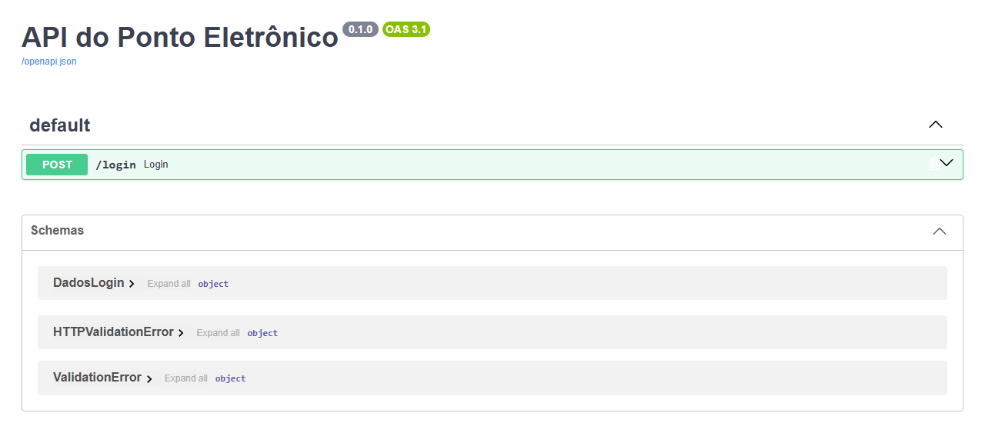
ETAPA 3 · SWAGGER
http://127.0.0.1:8000/docs
Esta página é o Swagger. Ninguém escreveu: o FastAPI montou lendo o main.py.
No topo, o title da app. Embaixo, a nossa única rota, com o verbo em verde.
Em Schemas está o DadosLogin — a classe virou documentação.
127.0.0.1:8000/docs
Clique na faixa verde POST /login para abrir a rota.
Programação Web 2 · Aula 06 · Escola Técnica Mesquita
33 / 45

Slide 34
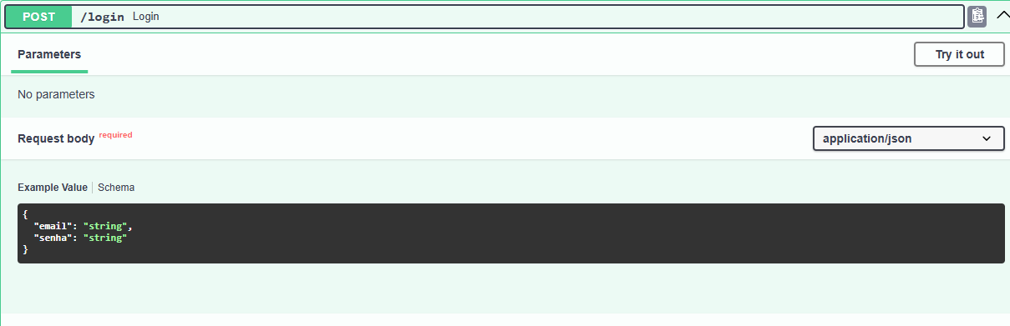
ETAPA 3 · SWAGGER
Try it out
A rota aberta mostra o que ela espera: nenhum parâmetro no endereço e um Request body obrigatório (required).
O exemplo com "string" saiu da classe DadosLogin: dois campos de texto.
Clique em Try it out, à direita: o exemplo vira uma caixa editável.
127.0.0.1:8000/docs
Programação Web 2 · Aula 06 · Escola Técnica Mesquita
34 / 45

Slide 35
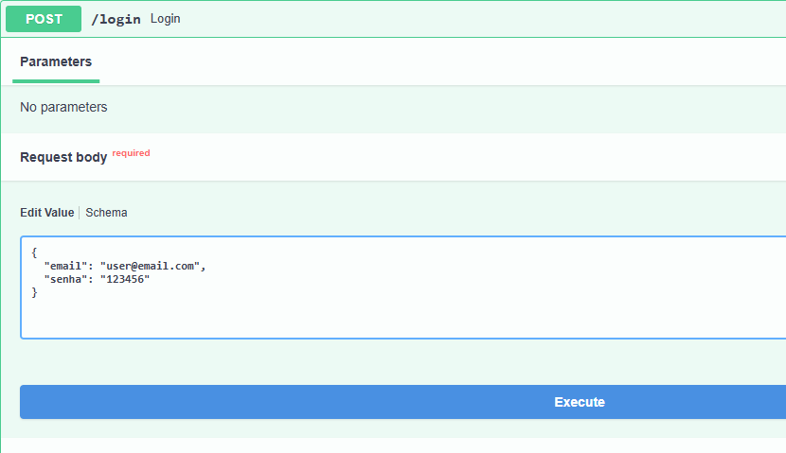
ETAPA 3 · SWAGGER
Preenchendo e executando
127.0.0.1:8000/docs
Troque os dois "string" pelas credenciais de teste:
user@email.com e 123456.
Mantenha as aspas duplas e a vírgula entre os campos. Depois, Execute.
O Swagger faz o papel do React: monta o pedido POST e manda para a API de verdade.
Programação Web 2 · Aula 06 · Escola Técnica Mesquita
35 / 45

Slide 36
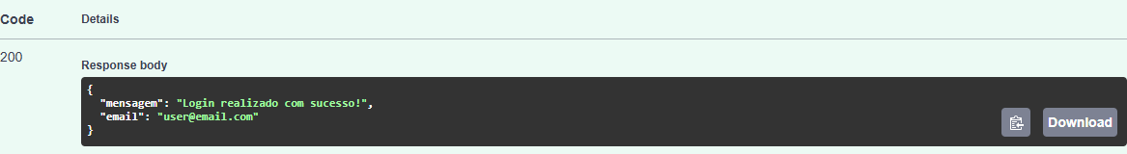
ETAPA 3 · TESTANDO
Senha certa: 200
127.0.0.1:8000/docs
Role até Server response. Code 200 e, no Response body, o dicionário do return virado JSON.
Ao mesmo tempo, o terminal registra o pedido numa linha nova: "POST /login HTTP/1.1" 200 OK
Acima do resultado, o Swagger mostra o mesmo pedido como comando curl — um jeito de chamar a API sem navegador.
Programação Web 2 · Aula 06 · Escola Técnica Mesquita
36 / 45

Slide 37
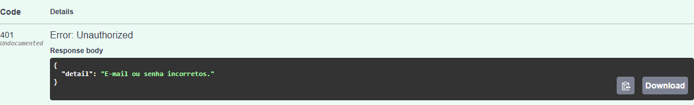
ETAPA 3 · TESTANDO
Senha errada: 401
127.0.0.1:8000/docs
Troque a senha por qualquer outra coisa e execute de novo. Agora a resposta é 401 com o detail do HTTPException: foi o raise que respondeu.
É esta resposta que o Login.jsx vai receber para mostrar a mensagem de erro na tela.
Programação Web 2 · Aula 06 · Escola Técnica Mesquita
37 / 45

Slide 38
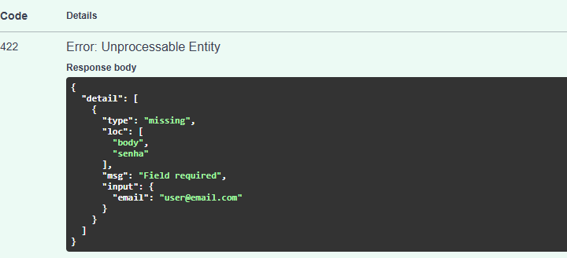
ETAPA 3 · TESTANDO
Campo faltando: 422
Apague a linha da senha (e a vírgula que sobrou) e execute.
422: nosso código nem rodou. O Pydantic viu que faltava senha no body e recusou — é o "Field required".
Essa validação veio de graça, só por termos escrito a classe.
127.0.0.1:8000/docs
Bônus: http://127.0.0.1:8000/redoc mostra a mesma documentação em outro formato, só de leitura.
Programação Web 2 · Aula 06 · Escola Técnica Mesquita
38 / 45

Slide 39
QUANDO DER ERRADO
Erros no terminal
01
O termo 'uv' não é reconhecido… — feche o VS Code inteiro e abra de novo. Persistindo, reinstale o uv.
02
…Activate.ps1 não pode ser carregado… — rode Set-ExecutionPolicy -Scope CurrentUser RemoteSigned e responda S.
03
O termo 'fastapi' não é reconhecido… — falta o (api-login) na linha: ative o venv, ou rode uv run fastapi dev main.py.
04
Path does not exist main.py — você está fora da pasta. Rode cd api-login e tente de novo.
Programação Web 2 · Aula 06 · Escola Técnica Mesquita
39 / 45

Slide 40
QUANDO DER ERRADO
Erros ao testar
01
O navegador não abre /docs — o terminal do fastapi dev foi fechado ou o Ctrl+C desligou o servidor. Suba de novo.
02
{"detail":"Not Found"} em 127.0.0.1:8000 — é normal: a raiz / não é rota nossa. Acrescente /docs.
03
422 com a senha certa — o JSON está mal escrito: aspas simples, vírgula faltando entre os campos ou sobrando no último.
04
Salvei o main.py e nada mudou — aperte F5 na página do /docs: o Swagger não recarrega sozinho.
Programação Web 2 · Aula 06 · Escola Técnica Mesquita
40 / 45

Slide 41
QUANDO DER ERRADO
Erros no main.py
01
200 com null para qualquer senha — um trecho foi digitado duas vezes (dois def login). Compare com o slide 30.
02
IndentationError no terminal — espaços errados no começo da linha. O terminal diz o número da linha.
03
SyntaxError: expected ':' — faltou os dois-pontos no fim do class, do def ou do if.
04
500 e NameError: name 'HTTPException' is not defined — faltou ele no import da primeira linha.
Programação Web 2 · Aula 06 · Escola Técnica Mesquita
41 / 45

Slide 42
NO DIA SEGUINTE
Voltando ao projeto
Terminal · PowerShell
1
2
3
4
5
6
7
# no dia seguinte: abrir a pasta, ativar e subir
PS C:\projetos> cd api-login
PS C:\projetos\api-login> .venv\Scripts\activate
(api-login) PS C:\projetos\api-login> fastapi dev main.py
# projeto baixado do GitHub, sem a pasta .venv: o uv recria tudo
PS C:\projetos\api-login> uv sync
Instalar o uv, uv init, uv venv e uv add foram uma vez só. Do segundo dia em diante são três comandos: entrar, ativar e subir.
Clonou o projeto em outro computador? A .venv não veio junto — uv sync lê o uv.lock e recria o ambiente idêntico.
Porta 8000 ocupada por outro servidor esquecido? Ctrl+C no terminal dele, ou suba em outra: fastapi dev main.py --port 8001
Programação Web 2 · Aula 06 · Escola Técnica Mesquita
42 / 45

Slide 43
RECAPITULANDO
Do zero à API, em quatro passos
01
Projeto e ambiente: uv init api-login --python 3.12 e uv venv.
02
Ativar com .venv\Scripts\activate e adicionar o uv add "fastapi[standard]==0.141.1".
03
No main.py: app, DadosLogin e a rota @app.post("/login").
04
Subir com fastapi dev main.py e testar 200, 401 e 422 em /docs.
Programação Web 2 · Aula 06 · Escola Técnica Mesquita
43 / 45

Slide 44
O QUE AINDA FALTA
Um primeiro passo, não o fim
A senha saiu do navegador — mas ainda mora no código.
Hoje
POST /login
+
O e-mail e a senha fixos no main.py são um exercício. Num sistema de verdade os usuários ficam num banco de dados, e a senha é guardada embaralhada (hash), nunca como texto.
A API também ainda não entrega nada que prove o login para os próximos pedidos. Isso é o token, que vai substituir o "true" do localStorage.
E o React ainda confere a senha sozinho: a próxima peça é o Login.jsx perguntando para esta API.
Próximo
o React chama a API
=
Depois
banco + token
Programação Web 2 · Aula 06 · Escola Técnica Mesquita
44 / 45

Slide 45
E AGORA?
O teu trabalho
01
Refazer a API do zero em casa, numa pasta nova, seguindo só os slides.
02
Trocar o title da app pelo teu nome e conferir que ele aparece no Swagger.
03
Testar no /docs os três casos — 200, 401 e 422 — e tirar um print de cada.
04
Entregar os três prints e o main.py. Sem a pasta .venv!
Programação Web 2 · Aula 06 · Escola Técnica Mesquita
45 / 45

